Slide 1
L’Asie, histoire et développement

Slide 2
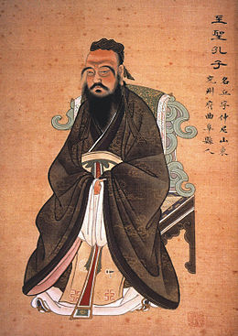
Le Confucianisme
Le confucianisme repose sur certaines idées :
la piété filiale (xiao) qui s'exerce au profit de la famille dans laquelle les parents et les enfants ont des devoirs respectifs. Le fils doit obéissance à son père, la femme à son mari, le cadet à son aîné. Par extension les sujets doivent obéissance à leur souverain. Mais ceux qui détiennent l'autorité ont aussi des devoirs. Ainsi le souverain n'exerce le pouvoir qu'en étant soumis au Ciel à qui il est le seul à offrir un sacrifice pour le bien-être du peuple.
Entre les hommes doit se manifester la sympathie avec l'amitié mais aussi des obligations mutuelles. Il en est ainsi des relations entre collègues de travail, entre personnes originaires d'une même province...
les convenances et la politesse les uns envers les autres sont essentielles.
On doit privilégier le respect de soi et avoir une rectitude morale (on doit refuser les idées et les actions qui déshonorent). On doit rejeter la recherche du profit qui ne profite qu'à soi-même (égoïsme).
Il faut en toutes circonstances « garder la face » même en cas d'échec et permettre aux autres avec qui ont est en contact d'en faire de même.
l'étude est un devoir afin de se perfectionner pour « être un homme de bien ». Ainsi on fait honneur à sa famille, et on assure le bien-être familial mais aussi celui de la société. Ce qui devrait aboutir à la paix universelle.

Slide 3
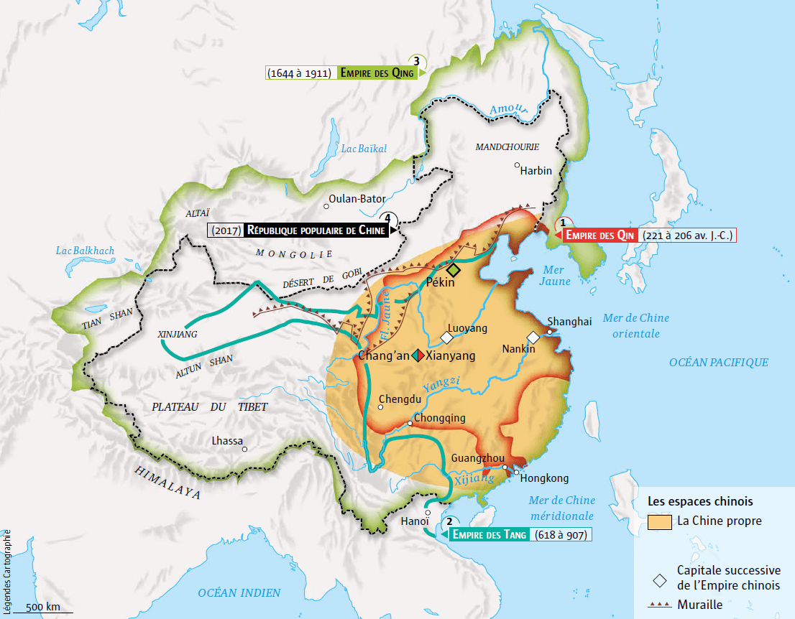
L’empire chinois

Slide 4
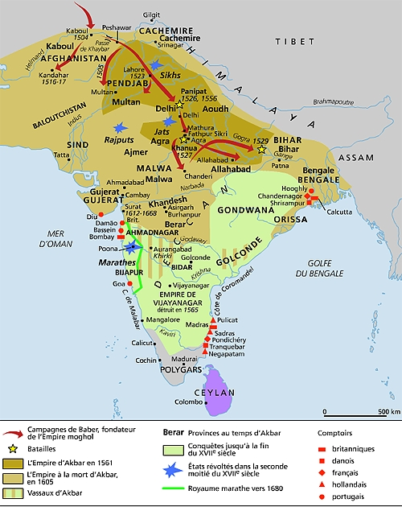
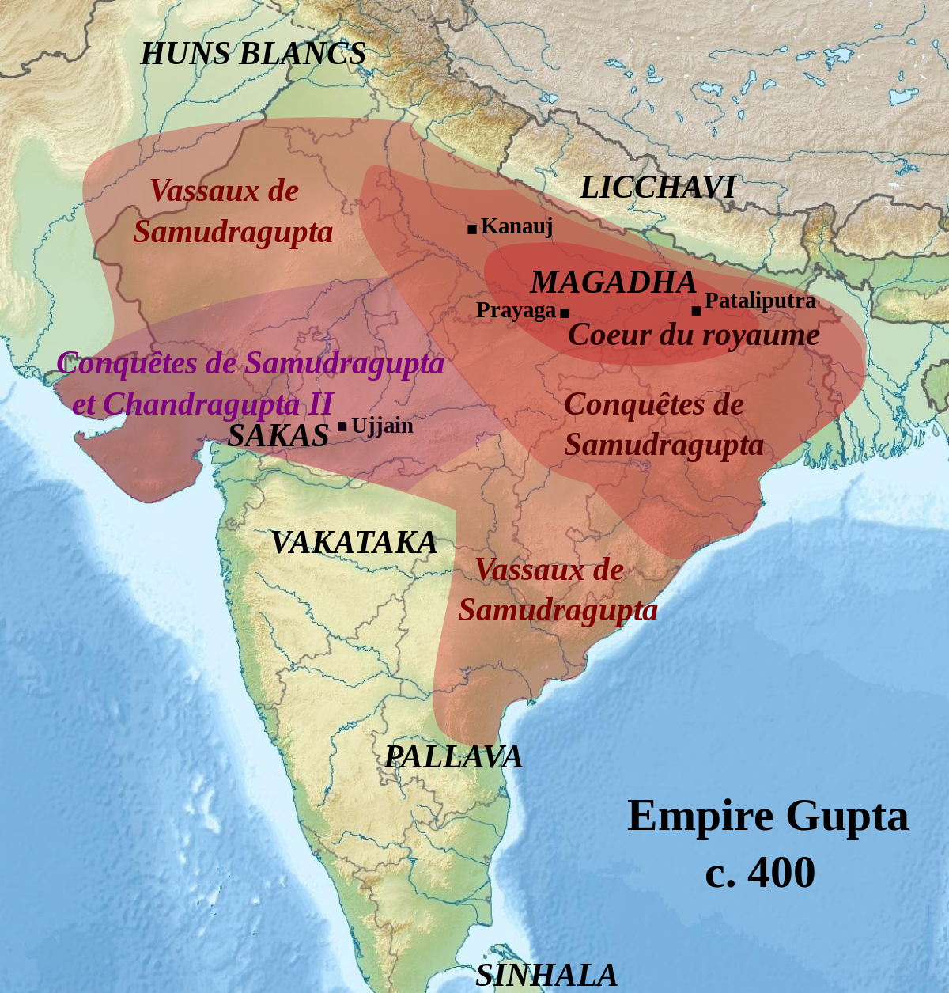
L’empire Gugta et empire Moghol

Slide 5
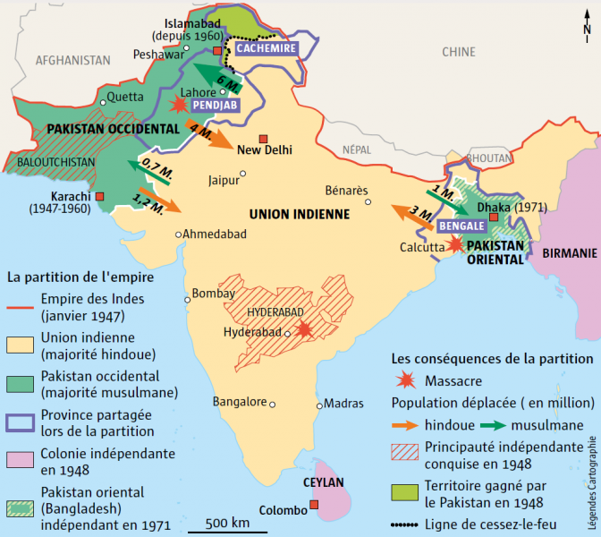
Les tensions religieuses en Inde
Depuis plus de trois mois, l’Inde est en proie à une immense agitation. Le climat social semble ne cesser de se détériorer, comme en témoignent les affrontements sanglants entre hindous et musulmans qui ont eu lieu fin février. À titre d’exemple, des affrontements similaires avaient fait en 2002 dans l’État du Gujarat des milliers de victimes.
Les racines idéologiques du parti auquel Narendra Modi (premier ministre) appartient, le Baratiya Janata Party (BJP) sont l’« Hindutva ». Cette idéologie, selon laquelle l’Inde ne saurait être qu’hindoue, prône le retour à une culture fantasmée comme purement indienne, c’est-à-dire celle d’avant l’Empire moghol (1526-1857), désormais présenté dans les manuels d’histoire comme un joug étranger ayant longtemps pesé sur l’Inde hindoue. Certains courants de l’Hindutva affirment également que tous les hindous partageraient la même origine ethnique tandis que les membres des autres communautés seraient les fils d’un autre sol, issus de mariages mixtes plus ou moins consentis
Le second mandat de Narendra Modi met clairement l’accent sur un grand projet de refonte de la nationalité au travers de la possible création d’un registre des citoyens. Une première initiative est menée en août 2019 dans l’État de l’Assam, voisin du Bangladesh. À l’issue de ce processus, 1,9 million d’individus se considérant indiens, en majorité des musulmans, sont devenus apatrides.
Les milices hindoues qui, on l’a dit, ont pris l’habitude d’agir en toute liberté et impunité, ont désormais décidé de s’en prendre violemment aux opposants de la loi. Le 5 janvier dernier, des membres d’un syndicat étudiant a priori proche du RSS ont mis à sac une université en plein cœur de Delhi et passé à tabac étudiants et enseignants. La police a été accusée de complaisance envers les agresseurs. Fin février 2020, des milices ont semé la terreur dans les quartiers musulmans du nord-est de Delhi, détruisant commerces et mosquées et lynchant, voire abattant par balles des dizaines d’habitants. La police a encore été accusée de passivité, de la même manière qu’elle avait été accusée d’avoir fermé les yeux sur les pogroms du Gujarat de 2002
The Conversation, 2020

Slide 6
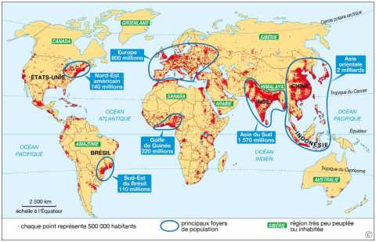
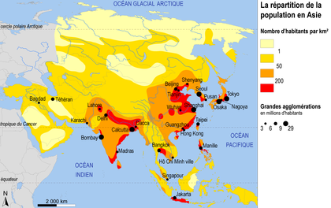
Un monde plein

Slide 7
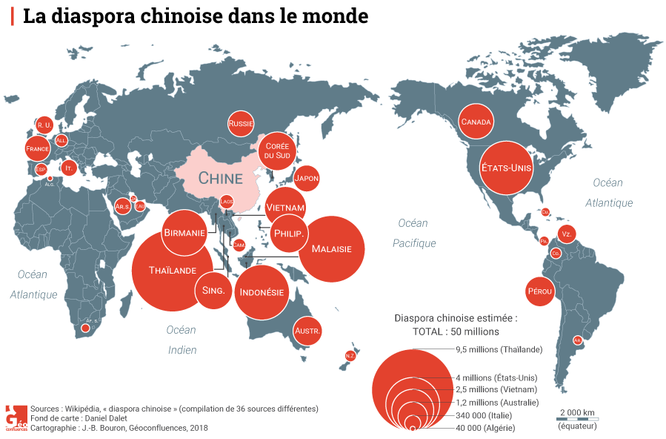
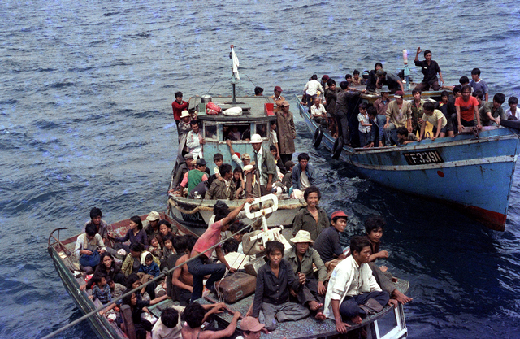
Les diasporas asiatiques
Diaspora | Nombre
Chinoise | 50 millions
Indienne | 20 millions
Sud-est asiatique | 9 millions
Boat people vietnamien en1975

Slide 8
La diaspora chinoise au service du dvpt économique de la Chine en 2010
https://www.irsem.fr/data/files/irsem/documents/document/file/2661/CARGO2014-4-Diaspora-chinoise.pdf
La diaspora prend part dans le développement économique de la Chine. Les retours financiers sont d’autant plus conséquents que la diaspora chinoise a acquis un poids économique sans précédent, notamment en Asie du Sud-est. En effet, en 2003, les actifs chinois contrôlaient 70 % des PIB malaisien, thaïlandais et indonésien et 68 % du chiffre d’affaires des 250 plus grandes sociétés des Philippines (15).
Les retours financiers : remises et investissements
Les Chinois d’outre-mer envoient des remises à leurs familles restées au pays. Selon la Banque mondiale, le montant des transferts de fonds reçus par la Chine en 2010 s’élève à 51 milliards et 300 millions de dollars. Les autorités chinoises encouragent ces retours financiers qui garantissent aux familles les plus démunies un revenu primaire ou un revenu complémentaire leur permettant de financer les frais de scolarité des enfants ou de santé des plus âgés. Les autorités chinoises cherchent à capter les capitaux des Chinois d’outre-mer. En 2004, la diaspora chinoise représente 60 % des investissements étrangers en Chine (16). En 2006, Hong Kong et Taïwan représentent plus de la moitié des 63 milliards des investissements privés totaux.
Sécurisation des importations, stimulation des exportations
Dans un contexte de croissance, l’Empire du milieu est de plus en plus dépendant des importations des ressources naturelles étrangères. Les entreprises chinoises à l’étranger sécurisent l’approvisionnement de la Chine en matières premières. En Afrique, les travailleurs chinois construisent des infrastructures facilitant le transport des matières premières et exploitent des terres louées ou achetées par la Chine. Aussi, en République démocratique du Congo, 2,8 millions d’hectares de terres sont cultivés par une main d’œuvre chinoise pour produire des palmiers à huile, utilisés comme biocarburant. Inversement, la diaspora stimule les exportations de la production chinoise. Les entreprises étrangères dirigées par les Chinois d’outre-mer importent des composants - électronique, électrique, de bureau, de jouets - assemblés en Chine. Les migrants commerçants-entrepreneurs stimulent les exportations des produits manufacturés chinois. Par exemple, la Chine exporte vers l’Afrique des vêtements à bas prix, des biens d’équipements… Mais constatant les conséquences délétères de ces exportations massives, les gouvernements africains ont pris des mesures restrictives à l’égard des échanges avec la Chine. En 2008, le gouvernement sud-africain de Thabor M’Béki impose à Pékin des quotas d’importation sur le textile.
Le savoir-faire des migrants et les transferts de haute technologie
Le gouvernement chinois cherche en outre à capter le savoir-faire des migrants en poursuivant une politique de retour incitative. Depuis 2007, plus de 50 entreprises chinoises d’une valeur de 57 milliards de dollars sont dirigés par des Chinois formés à l’étranger, qui en ont amélioré la performance. Prenons l’exemple des panneaux solaires, dont la Chine est devenue le premier producteur mondial (17). Se fondant sur une base de données de 70 642 brevets liés à l’industrie photovoltaïque et sur une enquête de terrain menée auprès de professionnels chinois, Glachant, Ménière et de la Tour (18) relèvent deux facteurs explicatifs de la montée en puissance de la Chine dans l’industrie solaire photovoltaïque. Premièrement, les entreprises chinoises ont bénéficié du savoir-faire d’une main d’œuvre qualifiée issue de la diaspora chinoise. Ainsi, le fondateur de Suntech, le premier producteur chinois de panneaux solaires, a fait ses études à l’Université de New South Whales en Australie. Parmi les membres des comités de direction des trois plus grosses entreprises photovoltaïques chinoises, 61 % ont étudié ou travaillé hors de Chine. Deuxièmement, l’industrie photovoltaïque chinoise a bénéficié de transfert de technologies, les migrants chinois facilitant l’achat des lignes de production dans les pays industrialisés.

Slide 9
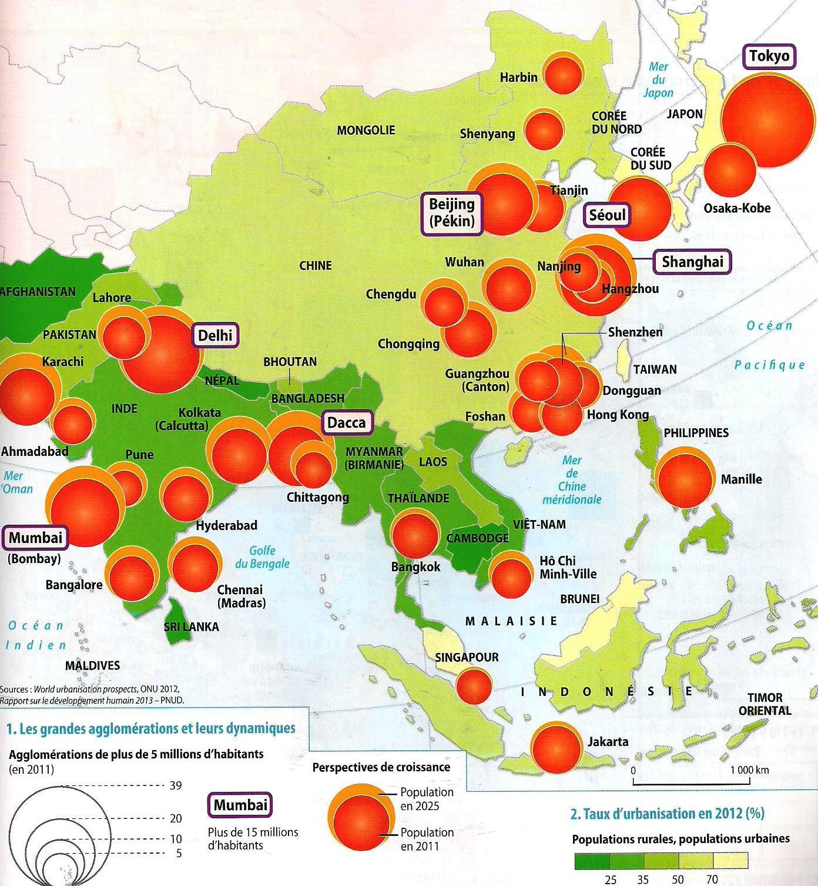
Urbanisation et métropolisaton
Pays | Taux d’urbanisaiton
Moyenne | 51%
Asie du sud, Vietnam et Cambodge | 40%<
Chine, Indonésie, Philippinnes | Entre 40 et 60%
Japon, Corée, Taiwan | Plus de 80%.

Slide 10
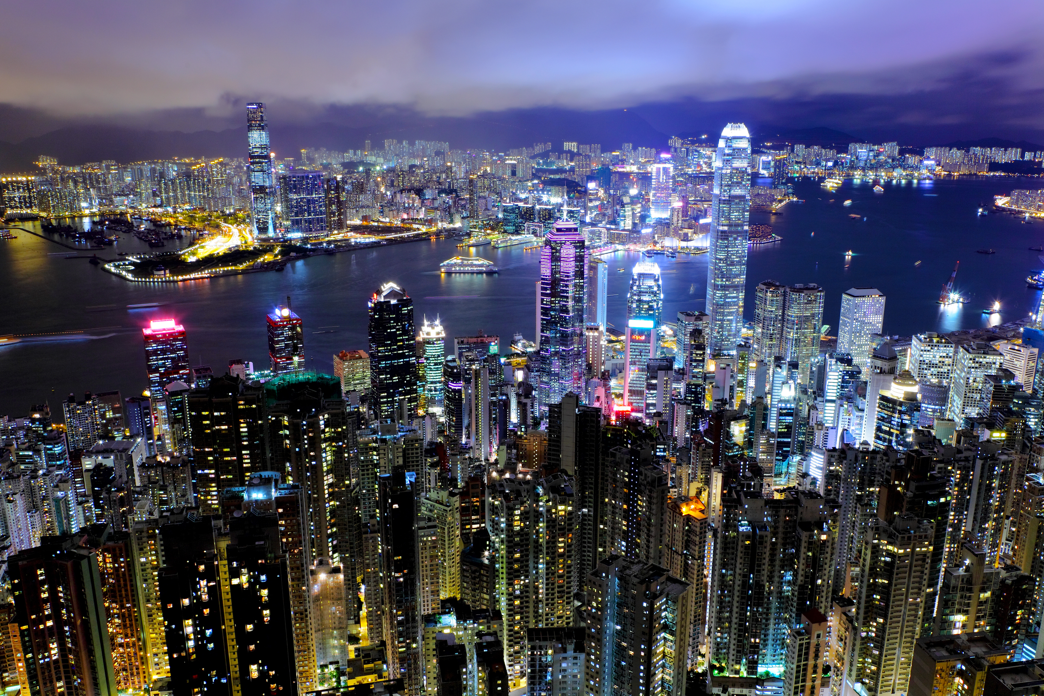
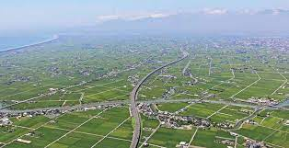
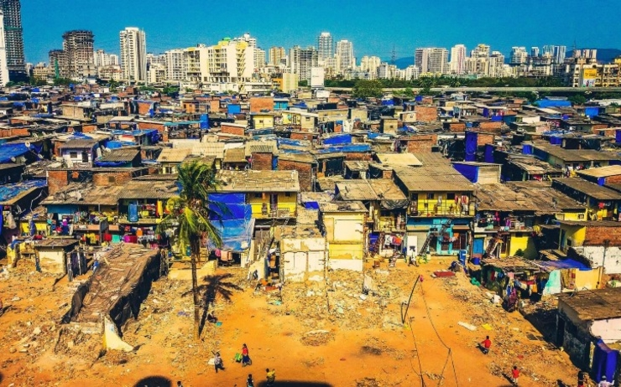
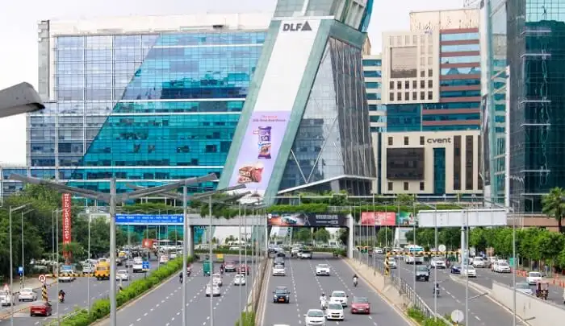
La métropolisation
Desakota
Skyline de Hong-Kong
Gurgaon,
Ville privée indienne
Bidonville de Bombay

Slide 11
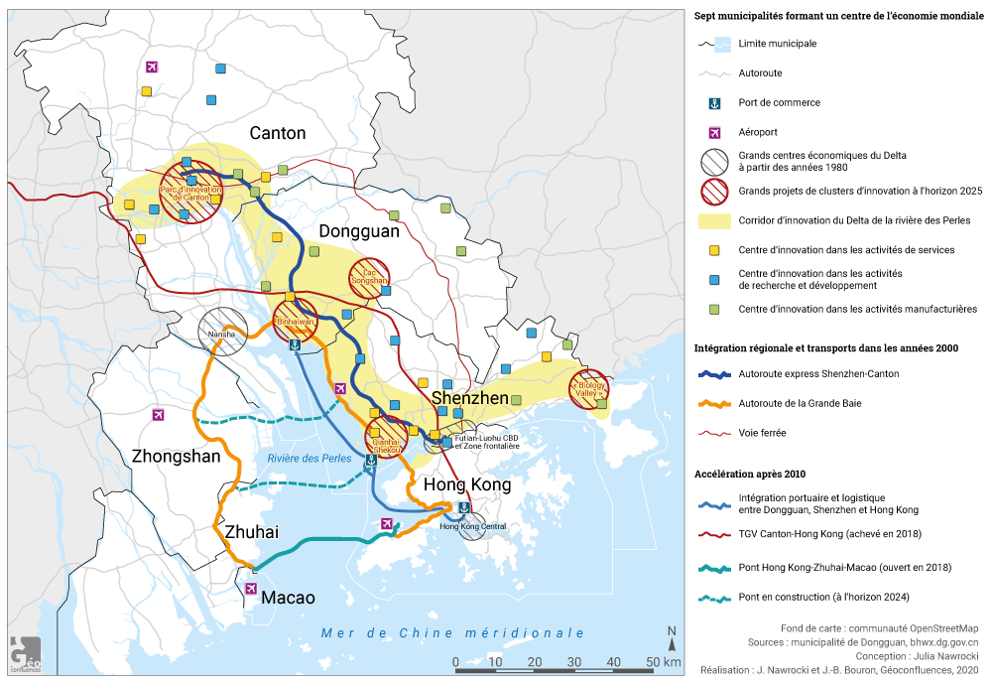
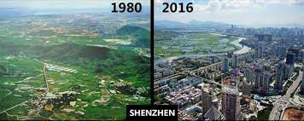
L’aire urbaine du delta de la rivière des Perles

Slide 12
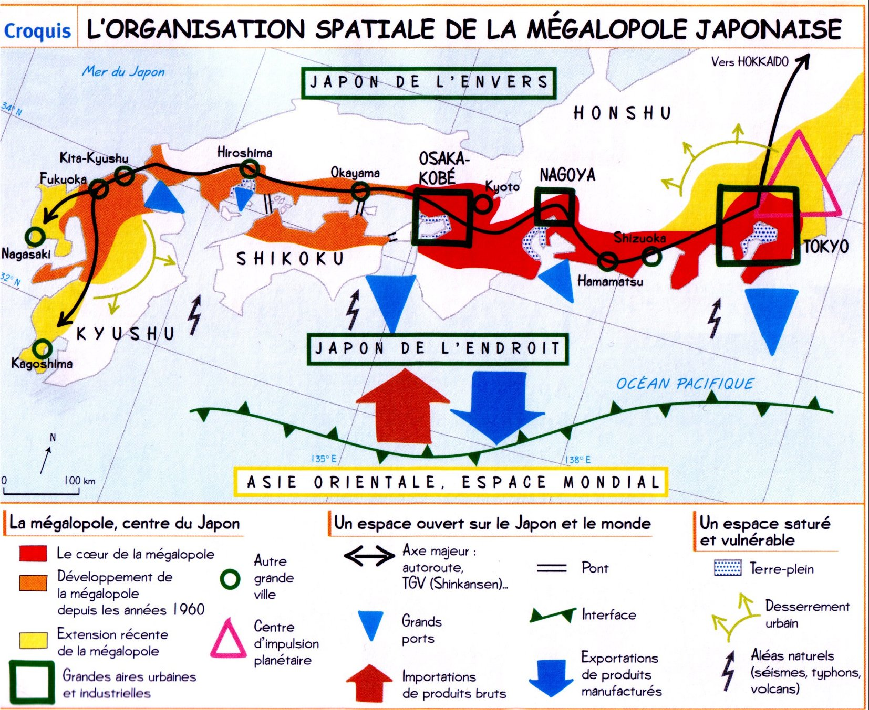

Slide 13
Les trois écueils du dvpt asiatique selon Myrdal
Gunnar Myrdal, prix nobel d’économie, pointe alors trois écueils pour le développent dans son ouvrage « Le drame de l’Asie », 1968 :
Le poids d’une agriculture pléthorique (3/4 des actifs), dans l’insuffisance alimentaire, et incapable selon lui de créer l’épargne nécessaire au développement et d’apporter le savoir-faire.
Une industrialisation déficiente : des états sous-industrialisés, dans des entreprises en général sous mécanisées à la limite de l’artisanat en 1950. Les stratégies suivies sont dénoncées, notamment le socialisme chinois, coréen ou vietnamien, ou l’ISI dirigiste de l’Inde, privilégiant l’industrie lourde et le planification lourde étatique, jugées incapables de s’intégrer à la globalisation, créant corruption et inefficacité.
Le poids de l’explosion démographique : l’Inde gagne 500 millions d’hts de 1950 à 1980 ; en Chine la population passe de 540 à 830 millions de 1950 à 1970.

Slide 14
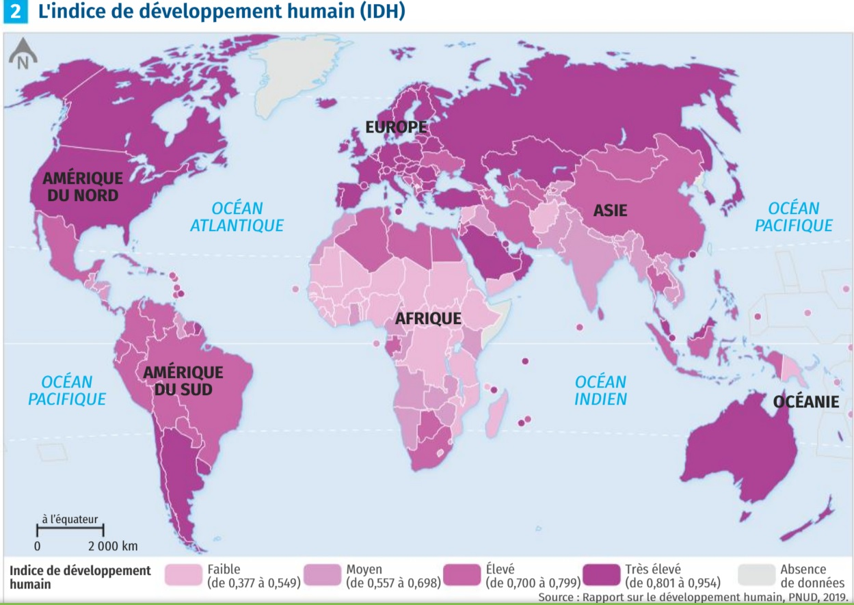
L’Inde en retard de développement. L’Inde est l’un des rares pays asiatiques à ne pas avoir réussi à tenir les objectifs du dvpt de l’OMD de 2000:
Accès à l’eau n’a pas été réduit de moitié : plus 400 millions de la population n’a pas accès à une source d’eau aménagée.
Mortalité maternelle : pas de réduction alors qu’en Asie du sud-est elle a été réduite de trois-quarts.
Mortalité infantile : pas de recul significatif.
La faim n’a pas été réduite de moitié. 300 millions d’hts souffrent encore de malnutrition. (167 en Asie de l’est).
Une alphabétisation à la traine : en Inde 60% des enfants ne savent lire et écrire.

Slide 15
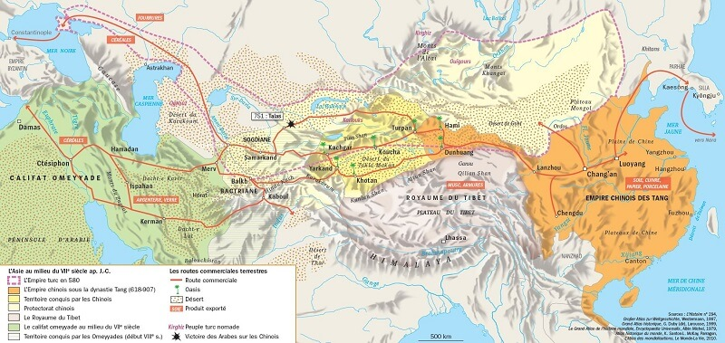
Les routes de la soie au Moyen Age

Slide 16
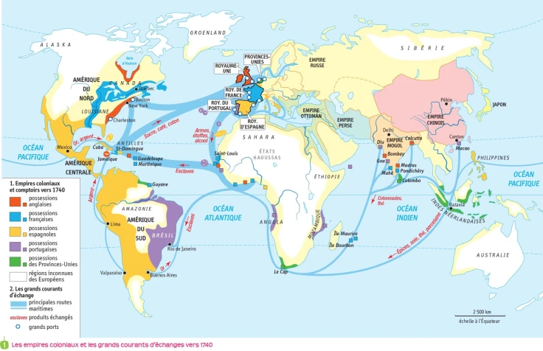
Pénétration et échanges au XVIIIème siècle

Slide 17
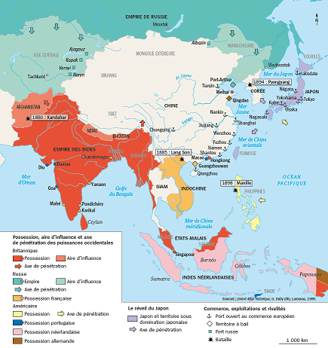
La colonisaiton de l’Asie à la fin du XIXème siècle

Slide 18
Comment les Anglais mirent fin aux indiennes. Alternatives économiques, 2018
Mousseline du Bengale, soie du Gujarat, chintz du Coromandel... Au XVIIe siècle, les Européennes chic succombent à une mode nouvelle venue de l’autre bout du monde. De cette Asie lointaine d’où jusque-là provenaient surtout des épices. A Amsterdam, Paris ou Londres, les " indiennes ", ces fins tissus ornés de dessins chatoyants, font fureur. L’Inde est à l’époque l’un des plus grands producteurs de textile de la planète. Ses cotons, des plus grossiers aux plus raffinés, occupent déjà les marchés d’Asie et d’Afrique orientale. La mode qui déferle en Europe fait le bonheur des tisserands indiens qui s’adaptent à cette nouvelle demande, mais surtout celui des grandes compagnies de négoce maritime.
La colonisation britannique va détruire cette production. Car si la Compagnie britannique s’était assujettie l’artisanat indien, elle en avait aussi besoin comme source première de son enrichissement. Avec l’avènement de l’industrie britannique, l’artisan indien était désormais un rival à éliminer. L’industrie textile qui se développait en Grande-Bretagne ne pouvait tolérer la concurrence des tissus indiens. Pour les détruire, elle s’appuya sur la supériorité de la production capitaliste et bénéficia de l’assistance directe de son État. L’État britannique mit en place des droits de douane prohibitifs, interdisant pratiquement l’exportation des tissus indiens.
De grand pays producteur de tissus artisanaux, l’Inde se transforma en vaste marché pour les tissus et le fil anglais, résultats d’une production mécanisée. Entre 1824 et 1837, les importations de mousseline britannique en Inde passèrent de moins d’un million de mètres à cinquante-huit millions ! Avec pour conséquence directe que la population de Dacca au Bengale, l’une des grandes régions productrice de tissus, tomba de 150 000 à 20 000 personnes. L’Inde devenait une colonie chargée de produire les matières premières à destination de la Grande-Bretagne et d’acheter ses produits manufacturés.

Slide 19
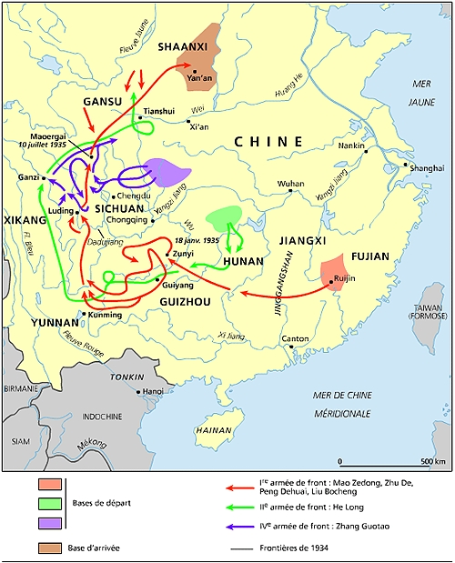
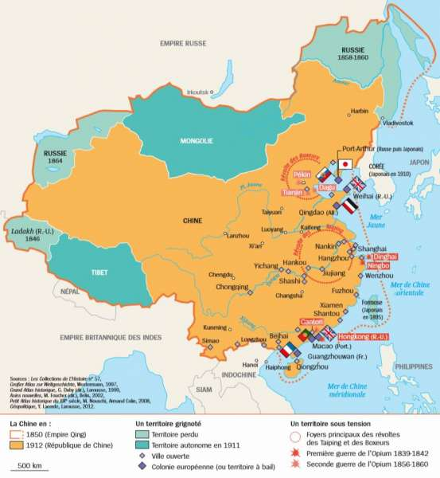
Le break-up of China et la Longue marche

Slide 20
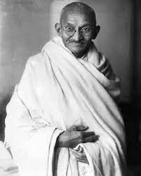
Gandhi et la non-violence
Biographie
Né en 1869 en Inde dans une famille hindoue aisée.
Suit l’école et le collège, puis décide de partir suivre un cursus de droit à Londres en 1888.
1891: obtient son diplôme de droit et devient avocat en Inde.
1893-1915: réside en Afrique du sud, où il est confronté à l’apartheid. Développe une première conscience politique.
1915: revient en Inde et prend part à la vie politique au sein du parti indépendantiste du Congrès.
Développe un nouveau moyen de lutte contre l’occupant: la désobéissance civile et la non-violence.
1920: massacre d’Amristar. Gandhi prend la tête du parti du Congrès.
1930 : marche du sel.
1939: résolution Quit India.
1945: indépendance et partition de l’Inde.
1948: assassinant de Gandhi par un extrémiste hindou.
Je suis donc ici prêt à me soumettre d'un coeur joyeux au châtiment le plus sévère qui puisse m'être infligé pour ce qui est selon la loi un crime délibéré et qui me paraît à moi le premier devoir du citoyen

Slide 21
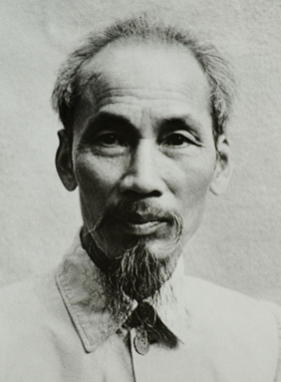
Ho Chi Minh
1890: naissance en Indochine française dans une famille relativement aisée.
1911: termine des études traditionnelles.
1911-1919: fait de nombreux voyages en France, Angleterre, Etats-Unis.
1919: s’installe à Paris où il adhère au parti communiste et débuteson engagement anti-colonial.
1923: premier séjour à Moscou, au sein de l’administration du Komintern.
1923-1941 crée le parti communiste indochinois et organise la lutte anti-française depuis la Chine, Hong-Kong et l’URSS. Il préconise l’insurrection et l’utilisation de la violence.
1945: revenu au Vietnam, il en proclame l’indépendance.
1945-1954: mène la guerre d’indépendance contre la France à la tête du Viet-Minh.
Indépendance du Vietnam divisé en deux.
954-1969 : Ho Chi Minh dirige le Vietnam nord jusqu’à sa mort.
« Que celui qui a un fusil se serve de son fusil ! Que celui qui a une épée se serve de son épée ! Si l’on n’a pas d’épée, que l’on prenne des pioches et des bâtons ! Que chacun mette toutes ses forces à combattre le colonialisme pour sauver la Patrie !

Slide 22
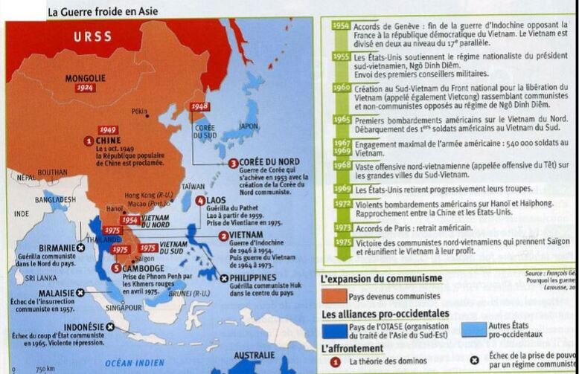

Slide 23
Le plan Dodge
En 1948 le plan Dodge accorde 12 milliards de dollars au Japon pour sa reconstruction et sa stabilisation économique. Les principaux points de ce plan, outre l’aide financière, sont:
Garder le budget en équilibre afin de réduire l'inflation, en réduisant les dépenses publiques
Accélérer la réalisation du programme de perception des impôts, en prenant les mesures pénales nécessaires pour lutter contre l'évasion fiscale
Assurer une limitation rigoureuse de l'extension des crédits aux projets contribuant à la reprise économique japonaise
Mettre en place un plan pour atteindre la stabilité des salaires
Renforcer et, si nécessaire, étendre la couverture des programmes étatiques visant à contrôler les prix
Améliorer les opérations de contrôle des échanges commerciaux internationaux, resserrer les contrôle sur les échanges internationaux, et faire en sorte que les agences japonaises idoines s'en chargent
Améliorer l'efficacité du système de rationnement et de subventions, notamment en vue d'une maximisation des exportations.
Augmenter la production de matières premières sur le territoire, et augmenter la production de biens manufacturés
Améliorer l'efficacité du programme de food-collection

Slide 24
Le génocide Cambodgien
Entre le 17 avril 1975 et le 7 janvier 1979, un génocide a été perpétré par les Khmers rouges au Cambodge. Deux millions de Cambodgiens ont trouvé la mort par assassinat, famine ou épuisement physique et psychologique. Parce qu’ils sont nés ou ont vécu en ville, lieu de la contamination impérialiste, ils sont considérés comme impurs. Stigmatisés et triés en fonction de critères socio-territoriaux, hommes, femmes et enfants sont contraints à une rééducation idéologique et à la politique de collectivisation des terres. Champs et rizières sont dès lors transformés en vastes camps de travail à ciel ouvert, où finissent par succomber ces parias du « nouveau peuple » dans des conditions de vie et de labeur insupportables. C’est pourquoi l’émotion ressentie par la communauté cambodgienne est forte après l’annonce des arrestations des principaux dirigeants encore vivants : Nuon Chéa en septembre 2007, suivi de près par Ieng Sary, Ieng Thirith et Khieu Samphan, arrêtés tous trois en novembre dernier Nuon Chéa, de son vrai nom Long Bunruot (né en 1926), est…. Ils vont être traduits en justice avec Douch Douch, de son vrai nom Kang Khek Ieu (né en 1942), a été… par un tribunal mixte composé de juges cambodgiens et internationaux sous l’égide de l’ONU. […]
Cette longue non-reconnaissance du génocide, tant nationale qu’internationale, a permis l’arrogance des principaux bourreaux et a empêché longtemps la tenue d’un procès. En réponse au génocide qui a fait disparaître 25 % de la population, Ieng Sary a déclaré : « Je n’ai ni regret ni remords Ros Chantrabot, Cambodge, la répétition de l’histoire,… ». Quant à Khieu Samphan, il n’a reconnu que quelques abus et erreurs, avec un nombre de morts dépassant à peine 3 000, le reste étant attribué aux Vietnamiens et à leurs agents khmers .
Etudes, 2008/3, Soko Phays.

Slide 25
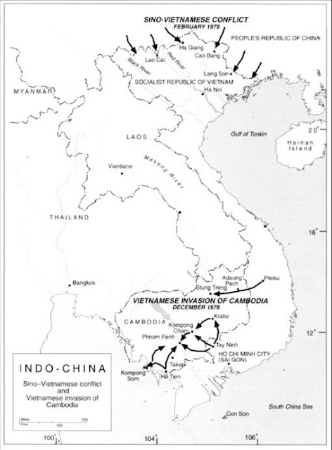
Le conflit sino-vietnamien (1979)
Contexte :
A la fin des années 1970, la République Populaire de Chine (RPC) est prise d’un sentiment d’obsidionalité entre une URSS devenue hostile (conflits frontaliers et idéologiques) et un Vietnam réunifié depuis 1975 qui s’est allié avec les Soviétiques. Pékin veut donc « punir » Hanoi pour son infidélité d’autant que le Vietnam s’oppose au pouvoir des khmers rouges au Cambodge, pays devenu le « pré carré chinois » en Asie.
Aussi, l’attaque de la RPC a pour objectif de soulager Phnom Penh de la pression vietnamienne menée par un corps expéditionnaire de 150 000 hommes déployés depuis 1978 en territoire cambodgien. De plus les Chinois cherchent à saigner à blanc l’armée vietnamienne dans un combat violent.
Forces en présence :
APL (armée populaire de libération chinoise) : Elle dispose de 25 divisions soient 450 000 hommes, appuyés par des blindés (400 chars type T59) et une importante artillerie. Elle dispose également du soutien (théorique) de l’aviation. Ces unités viennent de toute la Chine et ont un niveau d’entraînement et des procédures très différentes les unes des autres.
APV (armée populaire du Vietnam) : La frontière du nord est tenue par une quinzaine de régiments soient 50 000 hommes et des milices locales. Elle a le même niveau technologique que son adversaire mais dispose d’une puissance de feu 50% plus faible que celle des Chinois.
Bilan:
Environ 50.000 morts côtés chinois, 25.000 côté vietnamien. Après un mois de combat les forces chinoises sont parvenues à rentrer au Vietnam et à prendre les capitales provinciales frontalières. Mais la résistance vietnamienne a saigné à blanc l’armée chinoise, qui est contrainte de se retirer. Si la Chine annonce la victoire, ce sont bien les Vietnamiens qui ressortent vainqueurs, n’ayant pas été forcés de retirer leurs troupes du Cambodge. Les exactions commises par les troupes chinoises sur les populations marqueront les esprits, et troublent encore les relations sino-vietnamiennes aujourd’hui.

Slide 26
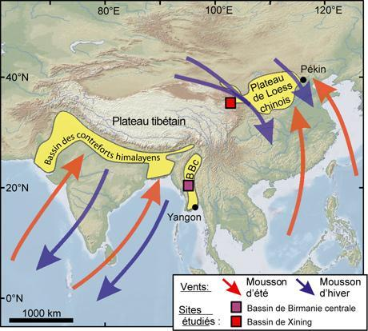
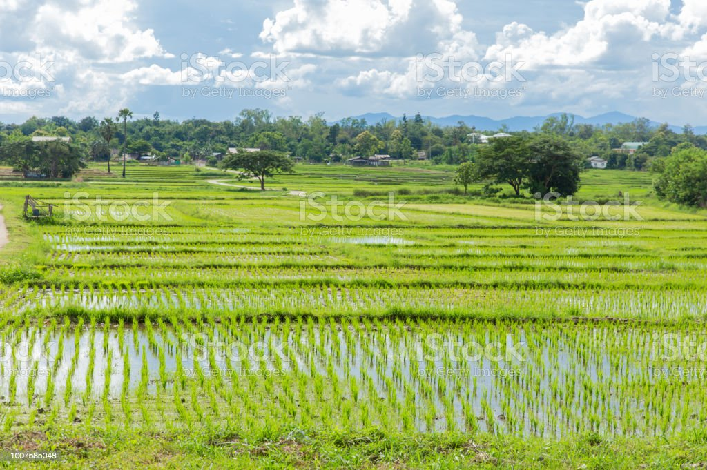
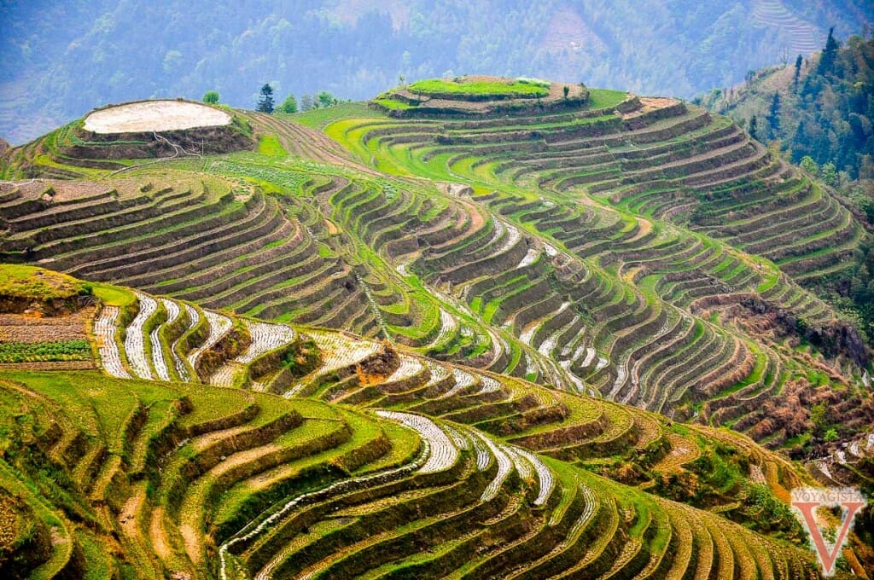

Slide 27
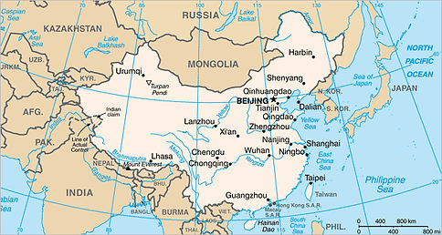
Le Tibet, château d’eau de l’Asie

Slide 28
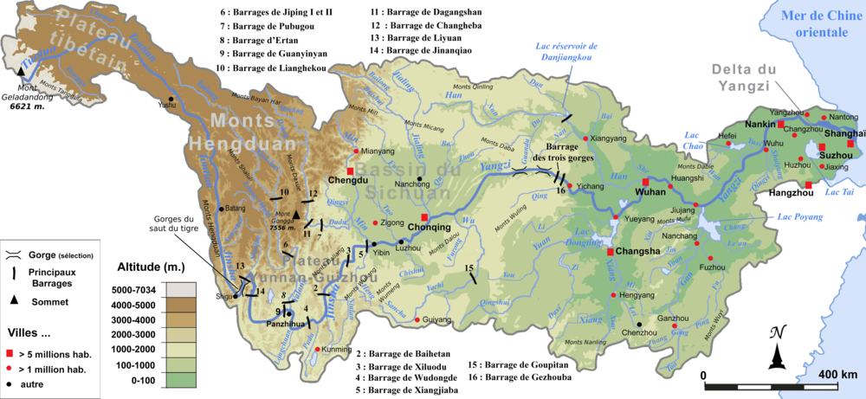
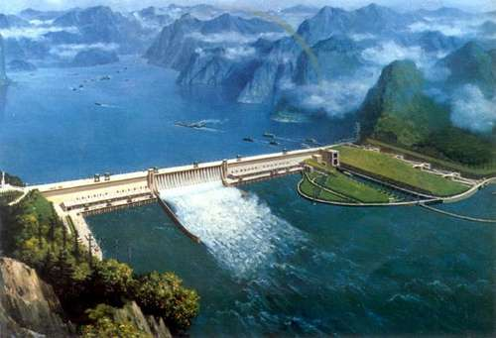
Le Yangzi ou Yangzi Jiang, est un fleuve chinois, le troisième plus long du monde par sa longueur (6 300 km). Le Yangzi prend sa source sur le plateau tibétain à plus de 5 300 m d’altitude et se jette dans la Mer de Chine orientale, drainant sur son passage les eaux de 3 600 affluents. Il est coupable de fréquentes inondations meurtières jusqu’à la fin du XXème siècle.
Dans l'organisation de l'espace chinois, le Yangzi est une limite entre les terres organisées depuis les grandes plaines du Nord et les diverses périphéries méridionales du pays. Il est aussi un axe le long duquel un chapelet de foyers de peuplement constitutifs du monde chinois s'est constitué : le bassin du Sichuan, les régions des lacs, le delta avec sa partie sud, le Jiangnan. Ce cœur du dispositif territorial chinois représente 15 % du territoire chinois et 38 % de la population. Il arrose deux mégapoles, Wuhan sur son cours moyen et Shanghai sur son embouchure.
C'est en toute logique que le gouvernement de Pékin a inscrit en priorité l'axe du Yangzi comme l’un des outils majeurs de sa politique d’aménagement du territoire afin de répondre au défi des disparités régionales et de recréer du lien territorial entre littoral et intérieur. Le barrage des Trois Gorges, l’un des plus grands barrages au monde, (voté en 1992 et terminé en 2006) a entre autres la fonction d'accélérer l'intégration du bassin du fleuve par l'amélioration de la navigabilité fluviale et l'accès aux terres intérieures depuis le littoral. La ligne à grande vitesse qui relie Shanghai, pivot central d’échelle nationale, à Chengdu, à la limite occidentale de la Chine des Han y contribue également depuis 2012.
A partir de 2014 le gouvernement chinois a lancé le projet « Golden Waterway » afin de faire du Yangtzi un véritable corridor de développement. La navigabilité doit être encore améliorée sur plus de 2000 km, ainsi que les infrastructures longeant le fleuve. Les mesures de développement économique ont été renforcé afin d’attirer les entreprises le long de l’axe fluvial.
L’aménagement du Yangtse

Slide 29
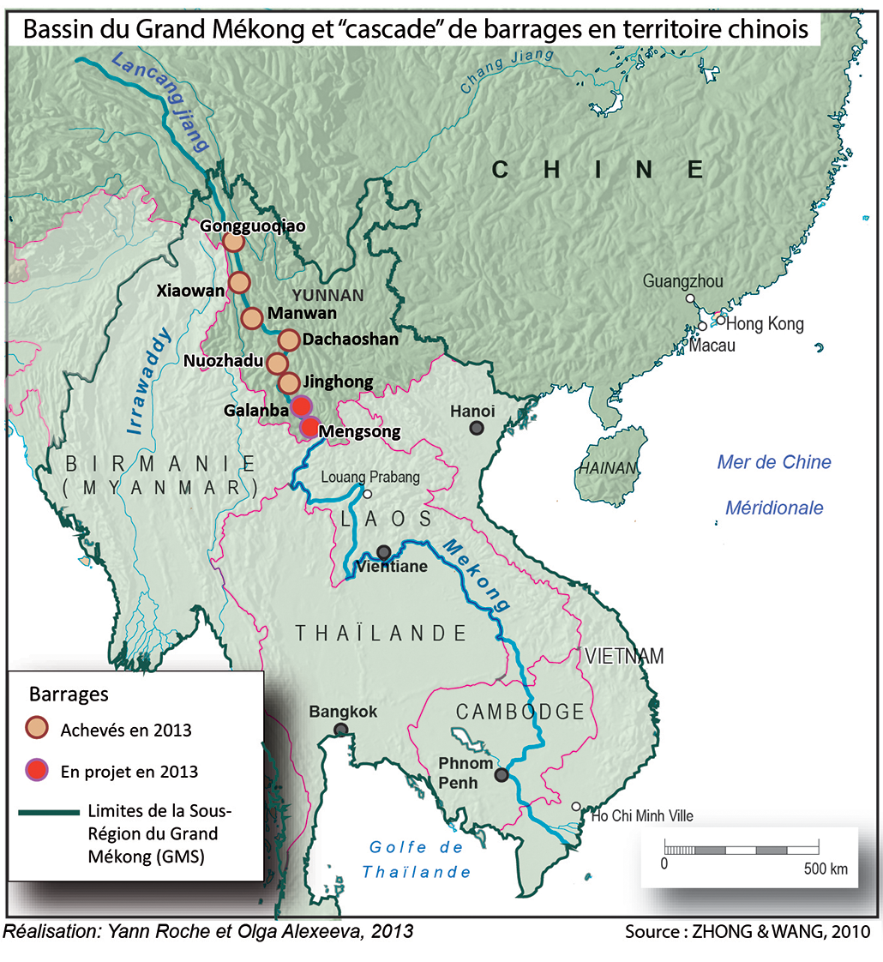
Si en Indo-Pacifique, la situation en mer de Chine méridionale et la possible force sous-marine à propulsion nucléaire australienne font l’actualité, quasiment rien n’émane de l’abcès qui mûrit dans le vaste bassin fluvial (une fois et demie la superficie de la France) du Mékong. Il concerne six pays dont cinq forment la moitié des effectifs de l’ASEAN et qui, à l’instar du corridor économique sino- pakistanais en gestation, relie la Chine aux mers chaudes. Comme tel, il constitue pour les deux hyper puissances un terrain stratégiquement sensible.
La position de l’Himalaya chinois en amont, la faible gouvernance de ses voisins méridionaux et la présence d’une diaspora influente donnent l’avantage à Pékin, juxtaposant en outre la puissance économique chinoise et trois des pays les moins avancés du monde (Birmanie, Cambodge, Laos). Sa liberté de manipulation du débit fluvial et des données correspondantes lui offre un levier sur les pays de l’aval dans la bataille feutrée que s’y livrent depuis plusieurs décennies les deux camps. Les armes utilisées y sont les institutions de gestion de l’eau enrôlant globalement, de part et d’autre, les mêmes pays. Seule, la couleur de leur parrainage les distingue. Mais, là encore, la Chine a l’avantage d’être l’un des acteurs du terrain, les États-Unis ne disposant que de son influence et de son argent.
En aval, les modifications négatives de débit du fleuve sont imputées à l’équipement hydroélectrique de son cours supérieur – en territoire chinois, ce dont s’est constamment défendu Pékin. La Chine n’a utilisé l’arme institutionnelle qu’après avoir utilisé celle du fait accompli, une fois les travaux quasiment terminés (en novembre 2020, la Chine avait construit 11 barrages sur le cours supérieur – la Lancang – et 11 autres barrages principaux sur le Mékong inférieur. 120 barrages dans les affluents sont en construction ou en projet).
En revanche, après avoir mis en place l’Initiative du Mékong inférieur en 2009 (administration Obama, Hillary Clinton) les États-Unis sont revenus à la charge en 2020 (administration Trump), en la rebaptisant sous le nom explicite de Partenariat Mékong-États-Unis. Enfin en 2021, avec le cercle des Amis du Mékong (administration Biden), Washington ouvre le cercle des donateurs invités à participer à son côté au développement de la région. Malgré leurs appellations différentes, il n’est pas abusif de considérer que ces trois organismes suscités par les États-Unis n’en font en réalité qu’un.
Quatre organismes régissent désormais le développement du bassin du Mekong:
1) Commission du Mékong (technique)
2) Sous-région du Grand Mékong (technique)
3) Partenariat Mékong-États-Unis
4) Coopération Lancang Mékong (Chine)

Slide 30
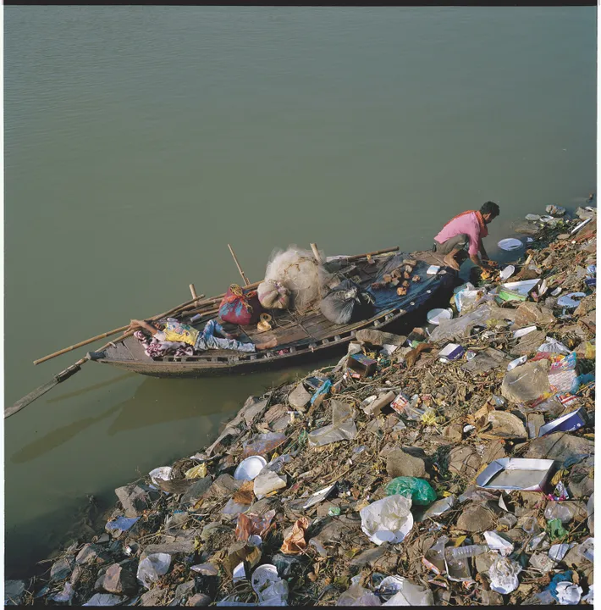
La pollution du Gange
Le Gange est un des plus grands fleuves du monde. Vénérée par un milliard d’Hindous, « Mère Gange » est une déesse vivante ayant le pouvoir de purifier les âmes. Les sources du Gange jaillissent du glacier de Gangotri, dans l’ouest de l’Himalaya, à quelques kilomètres du Tibet, puis les eaux dévalent des canyons vertigineux jusqu’à la plaine fertile du nord de l’Inde. De là, le fleuve serpente vers l’est à travers le sous- continent jusqu’au Bangladesh, grossi par dix grands affluents. Juste après sa confluence avec le Brahmapoutre, le Gange se jette dans le golfe du Bengale. C’est l’un des plus grands fleuves du monde par son débit. Il alimente plus d’un quart de la population indienne, toute celle du Népal et une partie de celle du Bangladesh.
Preuve du caractère sacré du fleuve, l’eau ( jal) du Gange, appelée Ganga jal, en hindi, était rapportée aussi bien par les armées conquérantes que par les touristes. Les commerçants du XVIIe siècle estimaient que, pendant les longues traversées en bateau, elle restait plus « fraîche » que n’importe quelle autre. Malheureusement, le Gange est aussi depuis longtemps l’un des fleuves les plus pollués de la planète, souillé par les effluents toxiques provenant de centaines d’usines, dont certaines datent même de la période coloniale britannique. Ces usines ajoutent de l’arsenic, du chrome, du mercure, ainsi que d’autres métaux aux centaines de millions de litres d’eaux usées non traitées que le fleuve charrie encore quotidiennement. Les déchets plastiques ne sont que l’outrage le plus récent.
Géoconfluence, 2021.

Slide 31
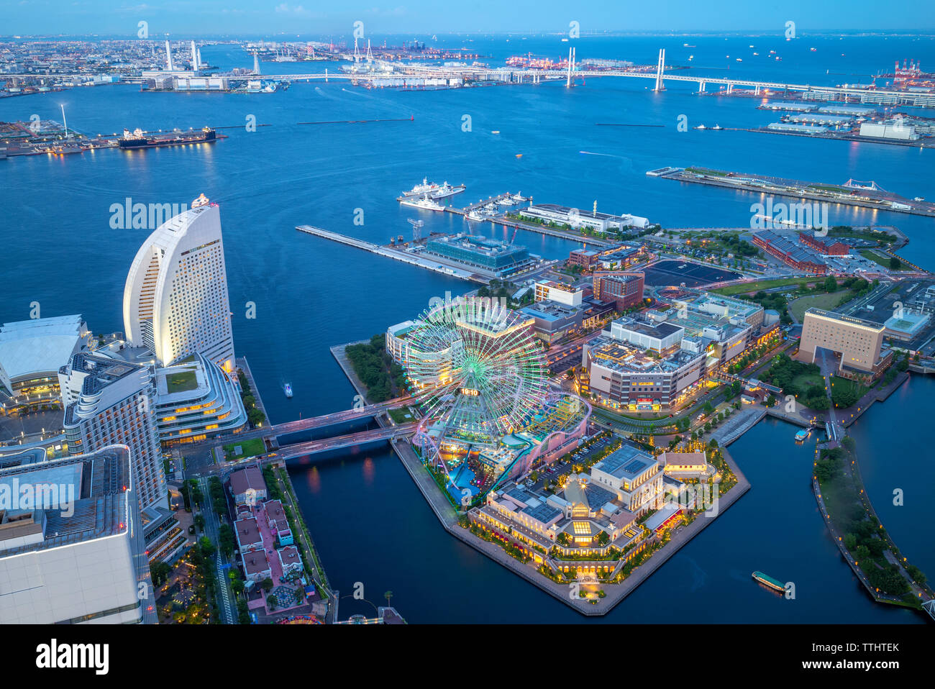
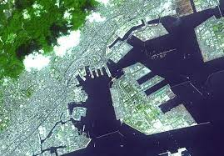
L’artificialisation du littoral au Japon
Baie de Kobe
Baie de Yokohama

Slide 32
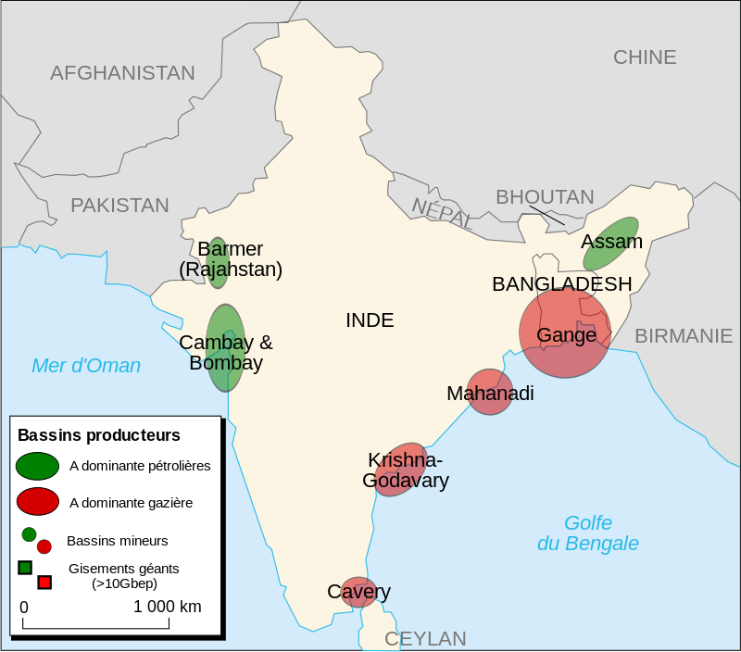
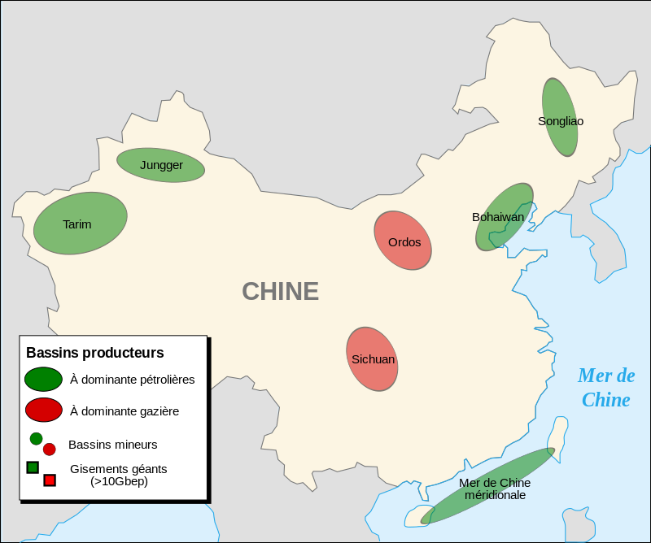
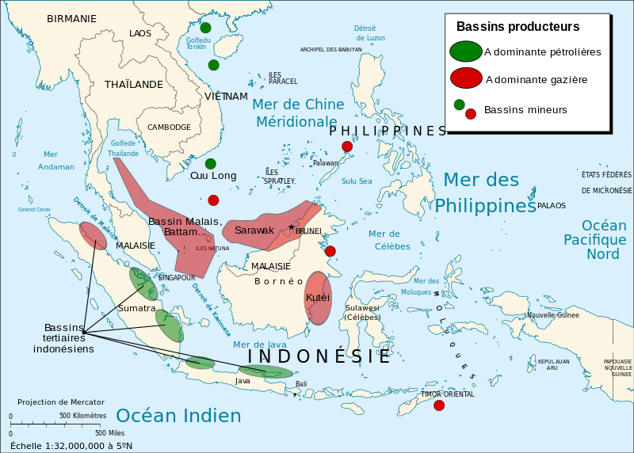
Les hydrocarbures

Slide 33
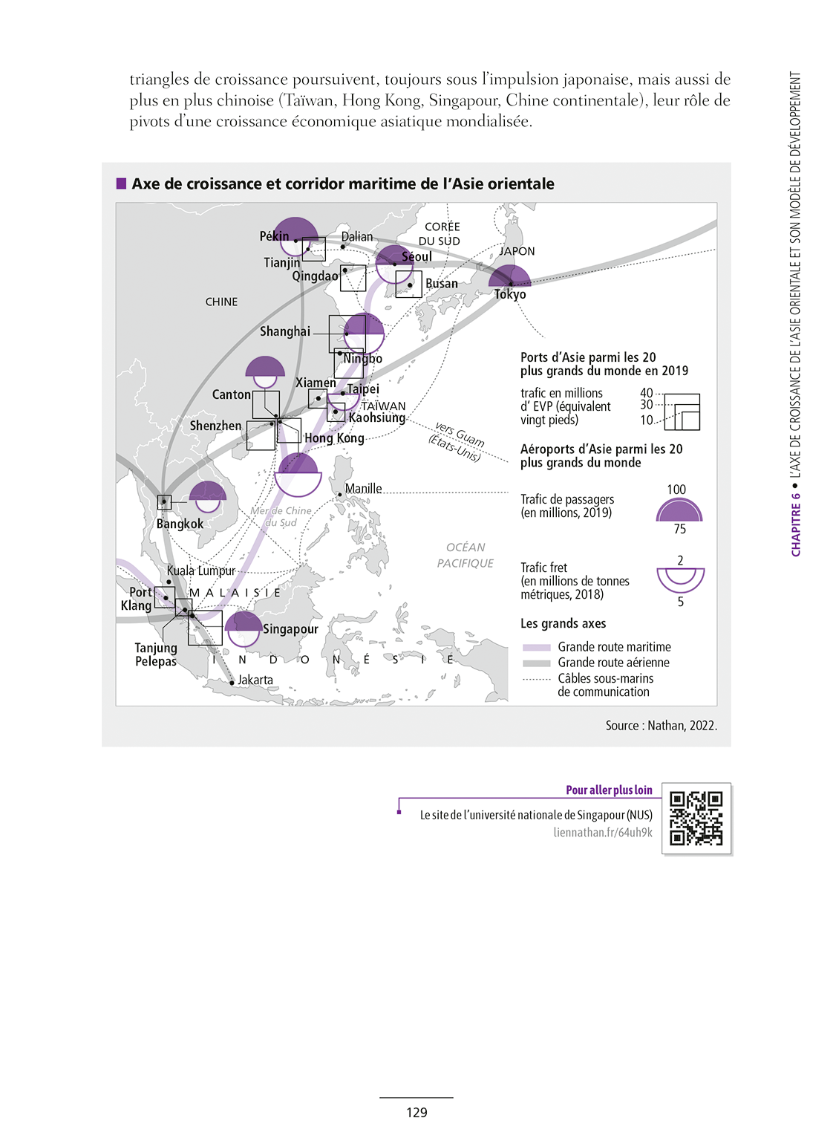
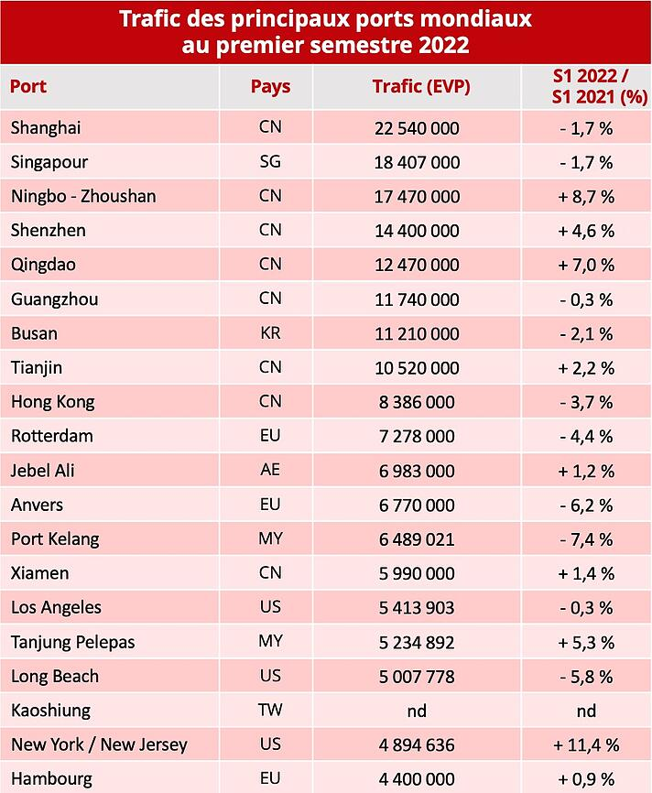

Slide 34
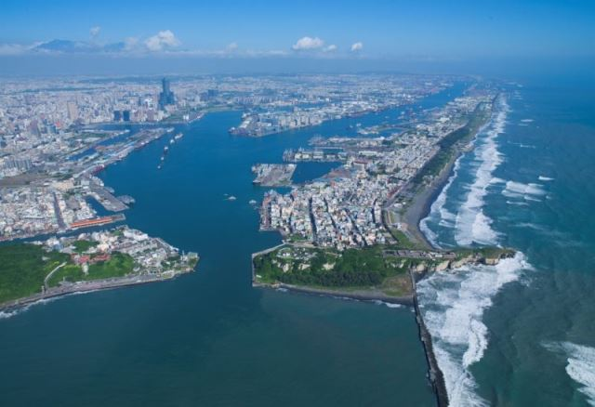
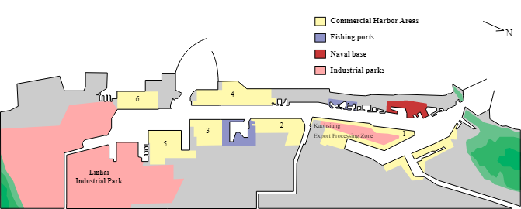
Le port de Kaoshiung, Taiwan
Années 50, simple port de pêche, Taiwan décide de son agrandissement dans sa stratégie d’externalisation, et en fait une zone franche. Des industries de confection, constructions électrique, équipement électronique s’installent.
Dans les années 80 alors que la Chine s’ouvre un port en eau profonde est aménagé, et des ZIP sont créés, avec l’installation de grands géants nationaux comme China Steel et China Petroleum.
- Au début du XXIème siècle, de nouvelles extensions ont lieu, le port faisant plus de 20 km de long, les bassins sont approfondis, le tournant de la conteneurisation est pris. Un hub est créé avec aéroport international, train express et autoroute vers Taipei.

Slide 35
Les trois étapes du développement asiatique
1- Révolution verte, passant par une redistribution agraire limitant la grande propriété et passage à une agriculture productiviste et commerciale, permettant à la fois de nourrir la population et de dégager des surplus qui seront réinvestis dans l’industrialisation. Parallèlement un effort est fait pour freiner l’exode rural trop massif vers les villes, notamment en localisant les investissements industriels dans les campagnes rizicoles périphériques, créant ainsi le modèle des desakota.
2- Une première stratégie d’industrialisation par substitution aux importations (ISI), associée à un protectionnisme industriel.
3- Une seconde stratégie qui ne se substitue pas totalement à la première, d’ouverture aux flux de la globalisation= il y a donc une coexistence de protectionnisme et de libre-échange, ne pas s’imaginer que ce sont des économies totalement ouvertes.

Slide 36
La révolution verte
Cette progression de la disponibilité alimentaire est liée à une augmentation des productions agricoles plus rapide que la croissance démographique. L’Indonésie et les Philippines sont les premières à expérimenter la « révolution verte » (Brown, 1969, Jacoby, 1972). L’augmentation des rendements a été possible avec l’utilisation de nouvelles variétés de riz. L’Institut International de la Recherche sur le Riz (IRRI), basé aux Philippines depuis les années 1960, développe en 1966 un riz hybride (IR8) qui permet de multiplier par deux ou trois les tonnages par cycle. En 1968, l’aide américaine pour le développement parle alors de « révolution verte » en opposition frontale avec la révolution rouge des communistes. La bataille se passait alors dans les champs. La vraie révolution génétique s’est déroulée avec l’introduction du riz doré permettant de multiplier par deux les rendements déjà obtenus dans les années 1980
Évolution de la culture du riz en Asie du Sud Est : superficie, rendements et production Source: Faostat
 | 1961 | 1980 | 2017
Millions d’hectare | 28 | 35 | 50
Tonnes/ha/cycle | 1,6 | 2,4 | 4,4
Millions de tonnes | 46 | 84 | 220

Slide 37
La stratégie japonaise de développement externalisé
L’objectif
Externaliser la croissance :
Attirer des IDE étrangers pour
Financer la croissance
Et transférer les technologies.
Rôle de l’État dirigiste
(MITI)
-Planifie
- Ouvre les frontières
-Crée des infrastructures
Internationales.
-Crée des Zones Franches
La stratégie
Japonaise de
Développement
externalisé
Rôle de la population
- Une population nombreuse et
Organisée (confucianisme)
- Une population éduquée.
-Un coût du travail faible.
= une génération sacrifiée
Rôle des entreprises
- Concentration extrême :
Les Zaibatsu.
-Groupes composés de
Filiales à participation
Croisées.
- Rôle de locomotive.
La méthode
La remontée des
filières

Slide 38
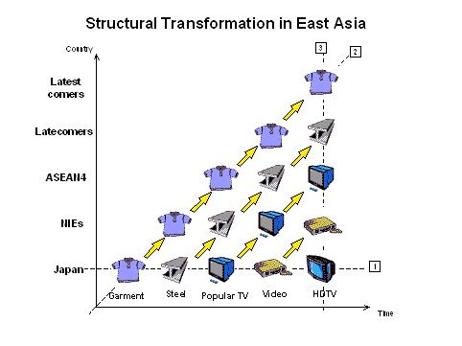
La stratégie en vol d’oie sauvage
de Kaname Akamtsu (1937)
1- IDE et imports d’une production à faible valeur ajoutée.
2- Transferts de technologies et production nationale.
3- Exports.
4- Nouveaux IDE et imports d’une production à plus forte valeur ajoutée.
5- Transferts de technologies et production nationale.
6- Exports.
7- Délocalisation et sous-traitances de la production antérieure dans des pays limitrophes à plus faible développement.
8- IDE et imports d’une production à plus forte valeur ajoutée.

Slide 39
La diffusion du modèle de prospérité japonais
Fin des années 60
Les 4 dragons : Corée du Sud, Taiwan, Singapour, Hong-Kong.
Années 80-90
La Chine et les Tigres : Indonésie, Thailande, Malaisie, Philippine.
Années 2000 :
Vietnam, Laos, Cambodge, Birmanie, Bengladesh, Sri Lanka.
Evolution entre 1948 et 1975 en Corée du Sud
Productivité horaire | X4
Exportations | X70
PIB/Ht | X4

Slide 40
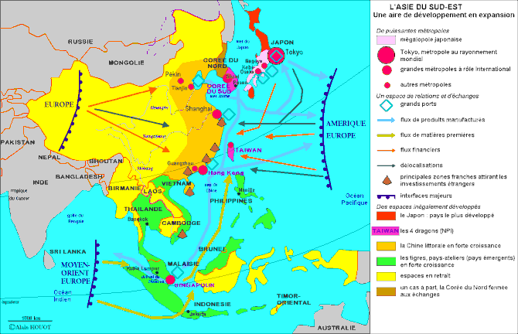

Slide 41
The Lewis Turning Point
« La large réserve de main-d'œuvre rurale en Chine a joué un rôle clé dans le maintien d’une faible inflation et dans le soutien du modèle chinois de croissance extensive. À bien des égards, le développement économique de la Chine fait écho au modèle de sir Arthur Lewis, qui fait valoir que, dans une économie dotée d’un excédent de main-d'œuvre dans un secteur à faible productivité (en l’occurrence l’agriculture dans le cas de la Chine), les hausses salariales dans le secteur industriel sont limitées par les salaires dans l'agriculture, puisque la main-d’œuvre se déplace des campagnes vers l'industrie (Lewis, 1954). Les gains de productivité dans le secteur industriel, qui ont pu être réalisées grâce à l’approfondissement de l’investissement, stimulent l'emploi dans le secteur industriel et dans l'économie en général. Le fait que la productivité s’accroisse plus rapidement que les salaires dans le secteur industriel permet à ce dernier d’être plus rentable que si l'économie était au plein emploi et permet de promouvoir un investissement plus élevé. Comme le surplus de main-d’œuvre agricole est épuisé, les salaires industriels augmentent plus rapidement, les profits se contractent dans l’industrie et l'investissement diminue. À cet instant précis, on dit que l'économie atteint le point tournant de Lewis

Slide 42
La crise de 1997
Le boom économique s'explique d'abord par les investissements industriels des firmes japonaises et américaines (IDE) qui trouvent dans ces pays des avantages de coûts. Ensuite les besoins en équipements et en immobilier attirent l'épargne locale et les capitaux étrangers. L'Indonésie, La Malaisie ou la Thaïlande deviennent des placements attractifs pour les spéculateurs d'autant que la libéralisation financière, effective dès le début des années 90 dans ces pays, facilite les mouvements. Des milliards de dollars, sous forme de prêts, se déversent sur l'Asie du sud-est. Cet afflux de crédit, qui dépasse les besoins de financement de l'économie réelle, finissent par se placer dans des projets immobiliers. C'est le mécanisme classique d'une bulle immobilière spéculative. Jusqu'en 1997, les investisseurs sont relativement confiants car ces pays sont peut endettés, l'inflation est faible et l'activité industrielle dynamique. Pourtant quelques signes avant-coureurs d'un retournement de tendance sont perceptibles : faillites immobilières, retraits de capitaux étrangers, pression sur la monnaie locale jugée surévaluée par rapport au dollar.
La crise éclate brusquement le 2 juillet 1997, lorsque le gouvernement thaïlandais dévalue le bath pour contrecarrer les attaques spéculatives. Ce réajustement, au lieu de faire baisser la pression, déclenche une panique. Les capitaux étrangers quittent la Thaïlande, la bourse perd 80 % de sa valeur en trois mois. Les firmes bancaires et immobilières les plus fragiles font faillite. Près d'un million de m2 de bureaux restent sans acheteurs. La crise touche aussi les autres secteurs. La croissance, qui était de 8 % l'année précédente, est nulle en 1997.
L'originalité de cette crise est que l'onde de choc se propage aux pays voisins, en août 1997 ; les monnaies de la Malaisie, de l'Indonésie et les Philippines sont dévaluées de 25 à 30 %. A l'automne, c'est le tour de Singapour, de Hong Kong et de la Corée du Sud. Dans ce dernier pays, déjà développé autour d'une solide industrie, la crise est provoquée par la spéculation des banques liées aux chaebols, les conglomérats industriels.
Les Echos, 2020.

Slide 43
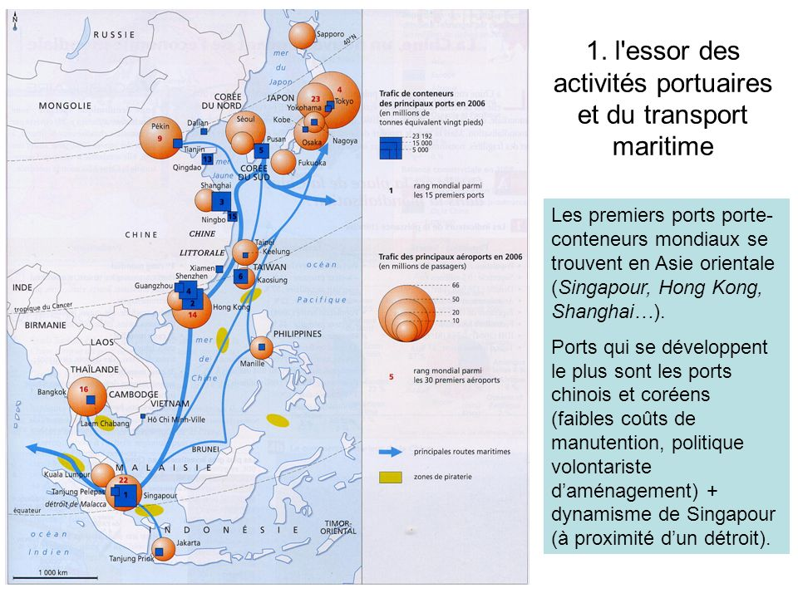

Slide 44
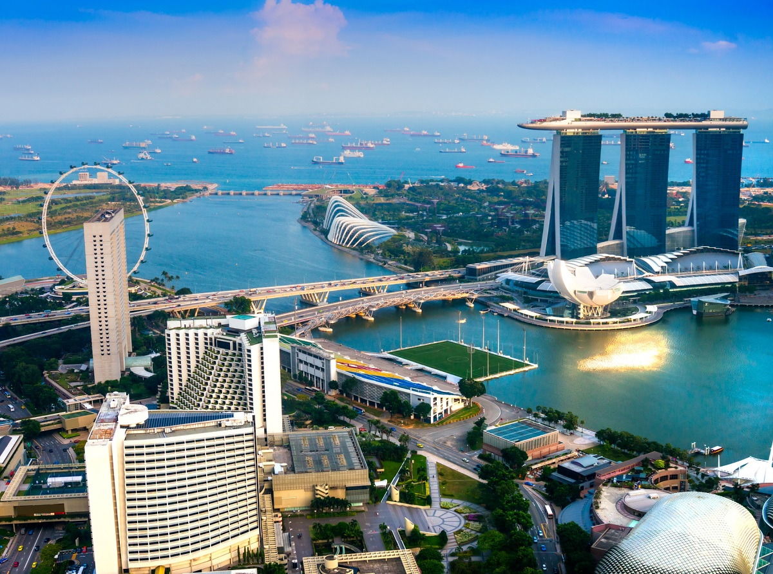

Slide 45
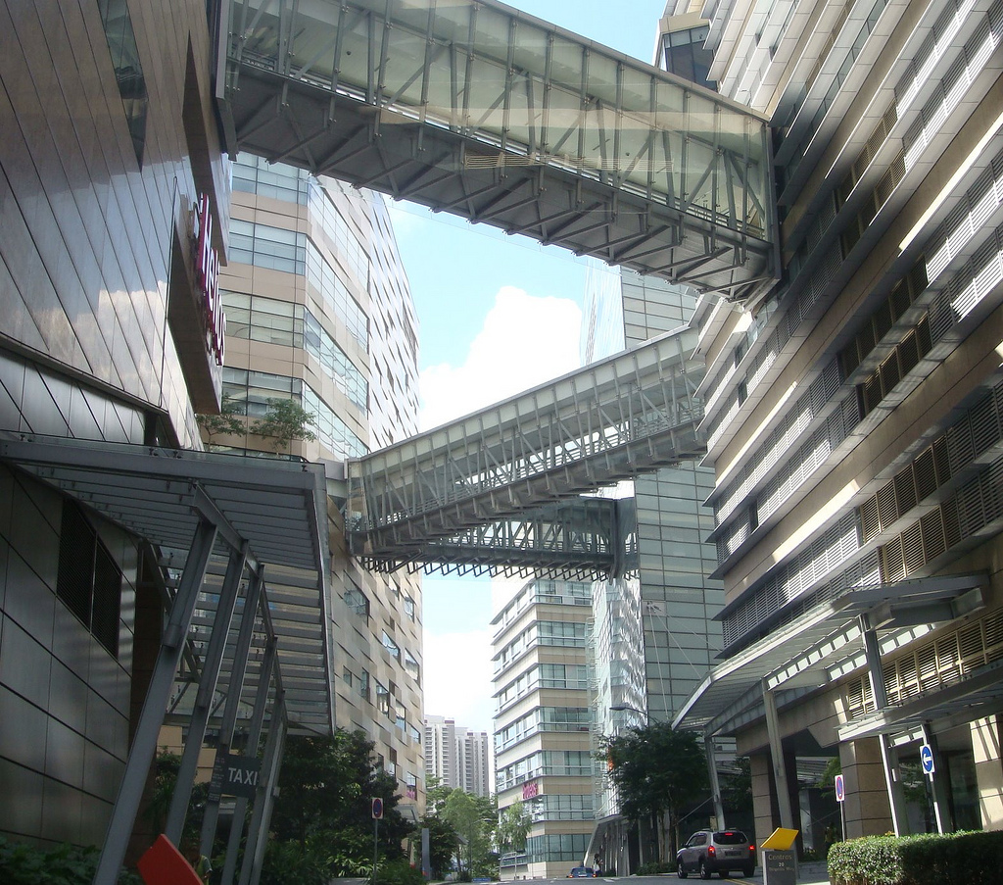
Biopolis
Bipolis est une technopole et une smart city située sur une île de Singapour. Centrée sur la biologie et la santé,, elle a bâti sa renommée dans les années 2000 en attirant de nombreux laboratoires, entreprises et écoles étrangères parmi les plus prestigieux :
- Harvard, Essec, MIT.
- Sanofi, Roche, Novartis, Pfizer.
Elle est aujourd’hui à la pointe de la recherche biomédicale, en manière d’immunologie, de bio-informatique et de séquençage génétique.

Slide 46
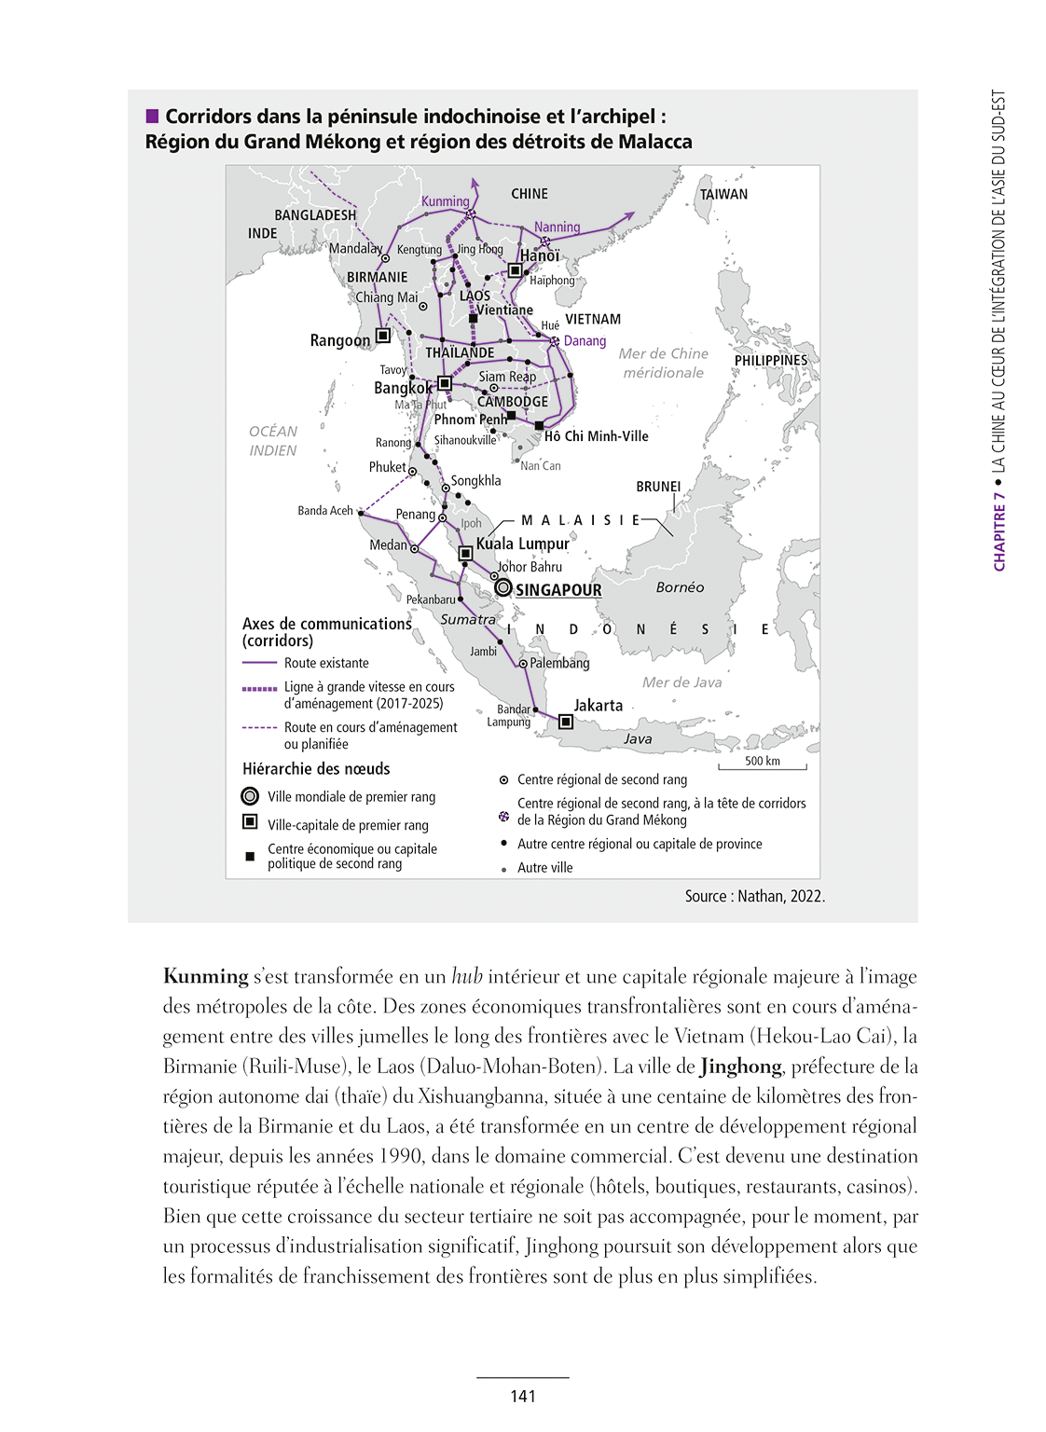

Slide 47

Le corridor
de Malacca

Slide 48


Slide 49


Slide 50



